Slide 1
课程介绍
计 算 机 网 络
华中科技大学电信学院 2015

Slide 2
关于教师
现状
  副教授
  ITEC, EIE, HUST
教育经历
  Ph.D.,
  Master,
  B.Eng, HUST
联系方式
  ***@hust.edu.cn
研究兴趣
  计算机网络
研究项目
代表论文
2
Notes:
2

Slide 3
课程介绍
计算机网络
  当今信息学科领域中发展最为迅速的技术之一，也是计算机应用中最为活跃的领域
  以相互共享资源的方式互联起立的自治计算机系统的集合
教学目标
  掌握计算机网络的核心概念和基本原理
  了解网络及主要通信协议的性能
  理解网络通信的特殊研究问题

Slide 4
什么是计算机网络？
信息处理模式的转变
  计算机
    计算机中心→分散→互联->集中（数据中心）
  通信技术
    模拟通信→数字通信
  两者结合→计算机网络
计算机网络 = 计算机技术 + 通信技术

Slide 5
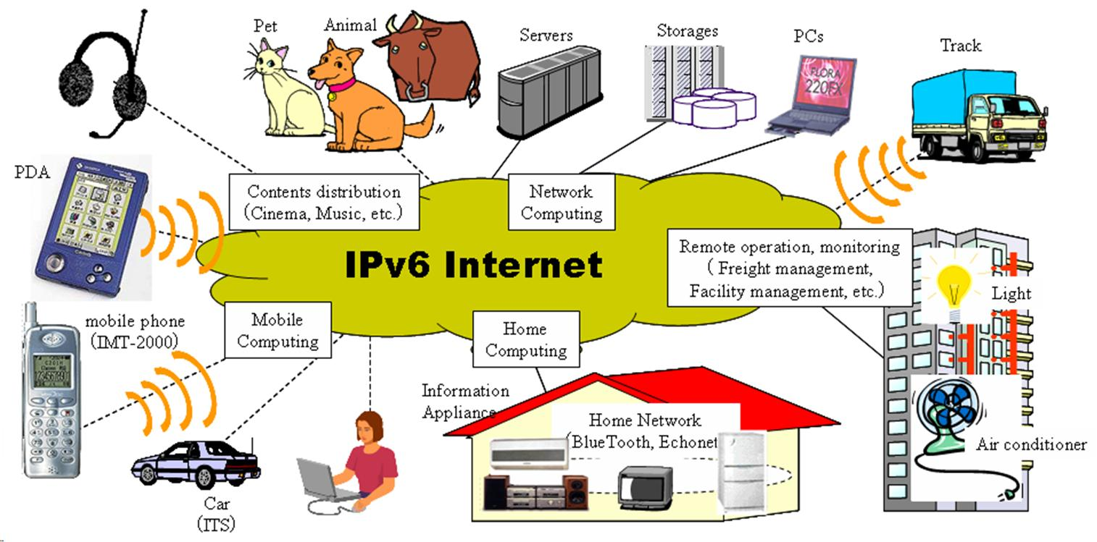
为什么要学习计算机网络？
计算机网络的各种应用
    公众: 个人通信, 远程协作, 娱乐
    企业: 资源共享, 高可靠性, 降低成本

Slide 6
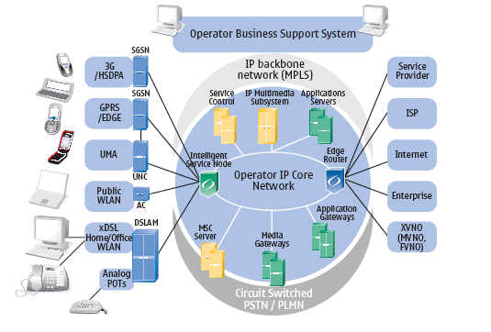
为什么要学习计算机网络？
信息技术的重要性
    最成功的案例: 互联网 (Internet)
    全球信息基础设施的基础技术: 互联网+

Slide 7
教学目标
从系统观点理解不同类型的网络面临的问题和挑战，包括直连网络、交换网络、互联网络等；
掌握计算机网络的分层架构与原理，掌握计算机网络数据链路层、网络层、传输层的主要概念、功能与实现机制等；
理解和掌握关键的网络算法与协议，包括可靠传输、媒体接入控制、交换与转发、局域网扩展、IP服务模型、IP路由、TCP拥塞控制等；
结合实验实践理解和掌握基本的网络操作方法；
了解网络技术的新发展。

Slide 8
课程内容
知识: 网络如何工作？
  网络协议
  网络架构
  网络应用 (Web, DNS, P2P, …)
技能: 网络编程
  套接字编程
  设计和实现网络协议
洞见: 网络的关键概念
  协议
  分层
  资源分配
  命名
8
Notes:
8

Slide 9
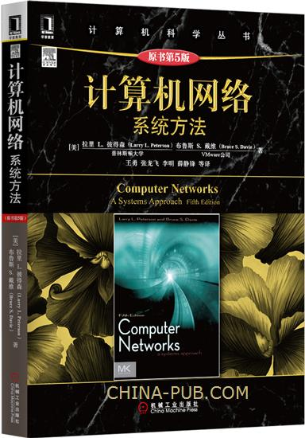
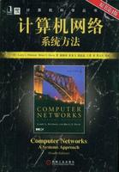
参考教材
[1] 计算机网络 · 系统方法
  L. L. Peterson & B. S. Davie, Computer Networks: A Systems Approach, 4th Edition, Morgan Kaufmann
  课程内容展开是问题驱动的，便于掌握网络的设计原则
  场景/需求/挑战 → 一般性解决思路 → 实际网络协议
系统方法*第四版
系统方法*第五版

Slide 10


参考教材
  [2]吴功宜，计算机网络（第三版），清华大学出版社，2011-06
  [3]谢希仁，计算机网络（第六版），电子工业出版社，2014-01
吴功宜著
谢希仁著

Slide 11
考核评估
评分准则
  基本分数
    出勤率+课堂表现 (10%)
    作业 (10%)
    实验 (20%)
    期末考试 (60%)

